Slide 1
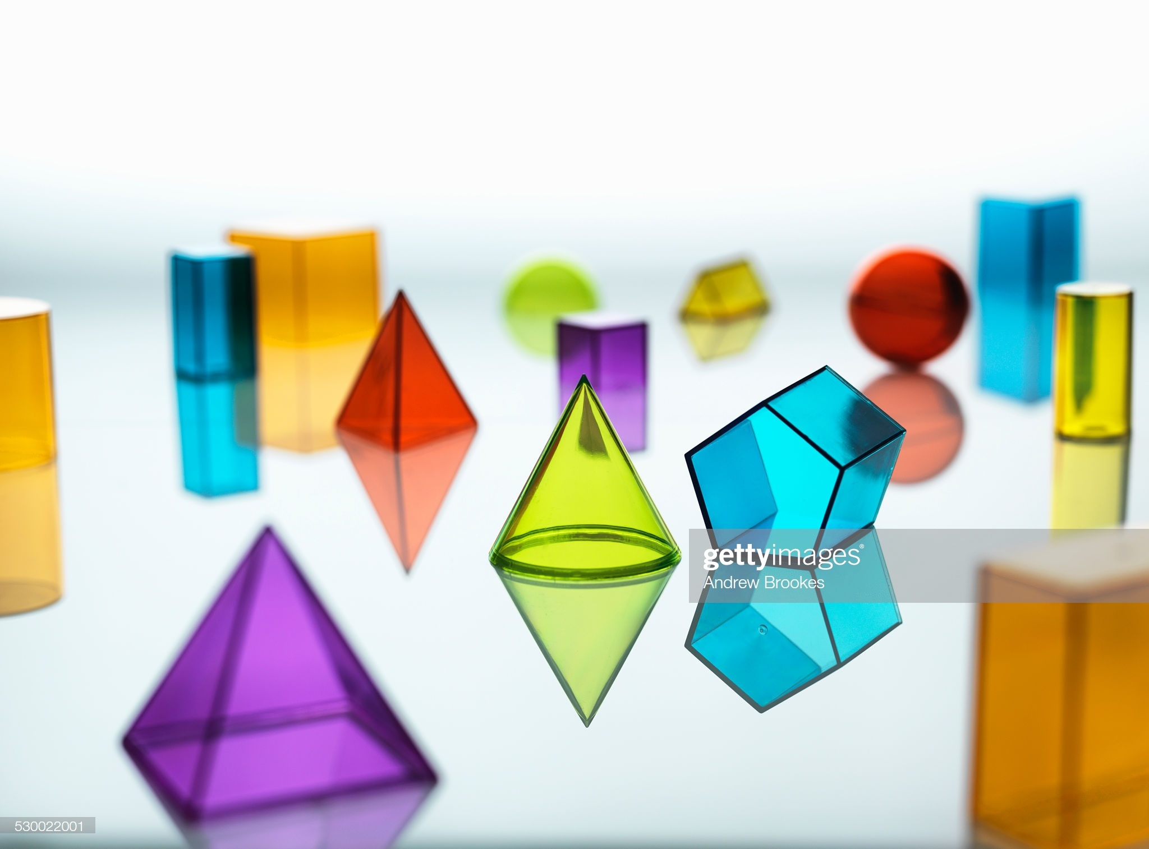
¯^vMZg
AbjvBb K¬v‡k
mevB‡K

Slide 2
পরিচিতি
মোঃ আশরাফুল আলম
প্রভাষক, গণিত বিভাগ
মালখানগর ডিগ্রী কলেজ,
সিরাজদিখান, মুন্সিগঞ্জ।
শ্রেনিঃ- একাদশ (বিজ্ঞান)
বিষয়ঃ গণিত (2য় পত্র)
অধ্যায়ঃ ষষ্ঠ (কণিক)

Slide 3
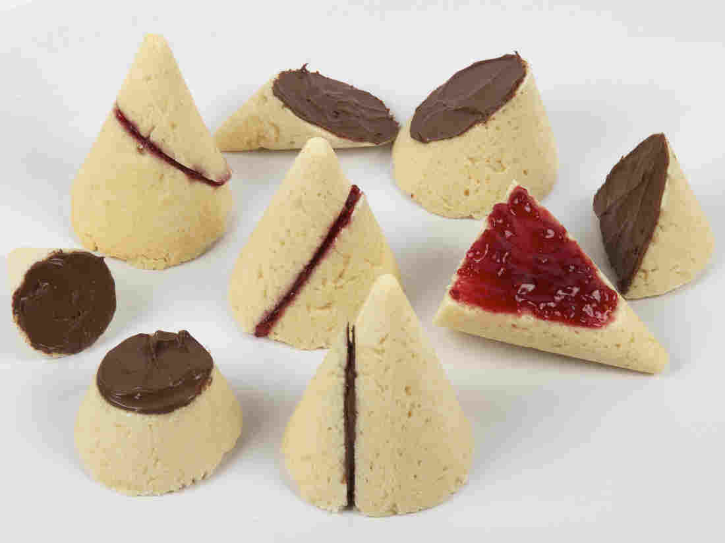
কেকগুলোর আকার এবং কর্তন লক্ষ্য করি।

Slide 4
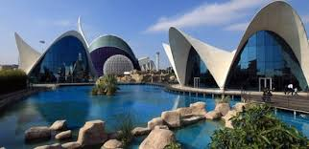
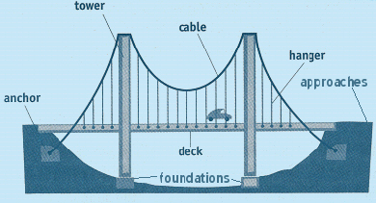
স্থাপনা গুলোর আকৃতি লক্ষ্য করি।

Slide 5
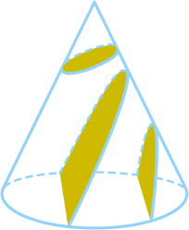
কণিক

Slide 6
শিখনফল
এই পাঠ শেষে শিক্ষার্থীরা…
কণিক কী তা বলতে পারবে
কণিক এর প্রকারভেদ এবং Sections ব্যাখ্যা করতে পারবে
পরাবৃত্ত কী তা বলতে পারবে
পরাবৃত্তের সমীকরণ নির্ণয় করতে পারবে
পরাবৃত্তের বিভিন্ন সমীকরণ এবং লেখচিত্র অংকন করতে পারবে;
পরাবৃত্তের শীর্ষবিন্দু , উপকেন্দ্র , নিয়ামক রেখা , উপকেন্দ্রিক লম্বের দৈর্ঘ , অক্ষরেখার সমীকরণ নির্ণয় করতে পারবে।

Slide 7
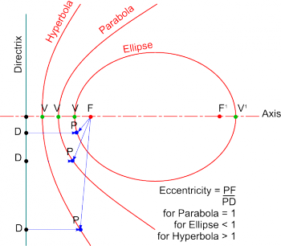
কণিক এর সংজ্ঞা
কণিক:- কোন সমতলে একটি বিন্দু এমনভাবে চলে যে, ঐ সমতলের উপর অবস্থিত একটি স্থির বিন্দু ও চলমান বিন্দুর মধ্যবর্তী দূরত্ব এবং চলমান বিন্দু থেকে সমতলটির উপর অবস্থিত একটি স্থির সরলরেখার লম্ব দূরত্বের অনুপাত সর্বদা ধ্রুবক থাকে, তবে ঐ চলমান বিন্দুর সঞ্চারপথ কে কণিক বলে ।
PF
এখানে
= e ধ্রুবক
PD
যদি e = 1 হয়, তবে কণিকটি পরাবৃত্ত হবে ।
যদি e < 1 হয়, তবে কণিকটি উপবৃত্ত হবে ।
যদি e > 1 হয়, তবে কণিকটি অধিবৃত্ত হবে ।

Slide 8

কণিক এর পরিচিতি
কণিকের বিভিন্ন অংশের নামঃ-
বৃত্ততল
অক্ষ (Axis)
শীর্ষবিন্দু (Vertex)
কারিকা রেখা (Genetator)
একটি ভিডিও দেখিঃ-

Slide 9
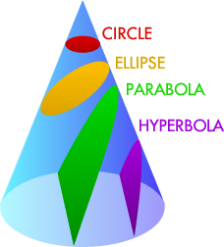
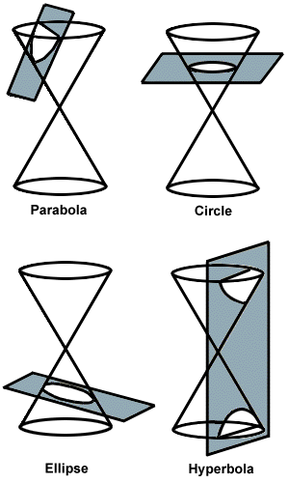
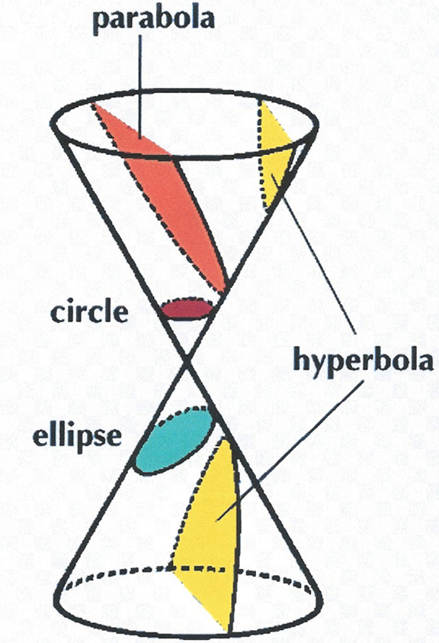

কণিক এর Sections (কর্তন)
একটি ভিডিও দেখিঃ-

Slide 10
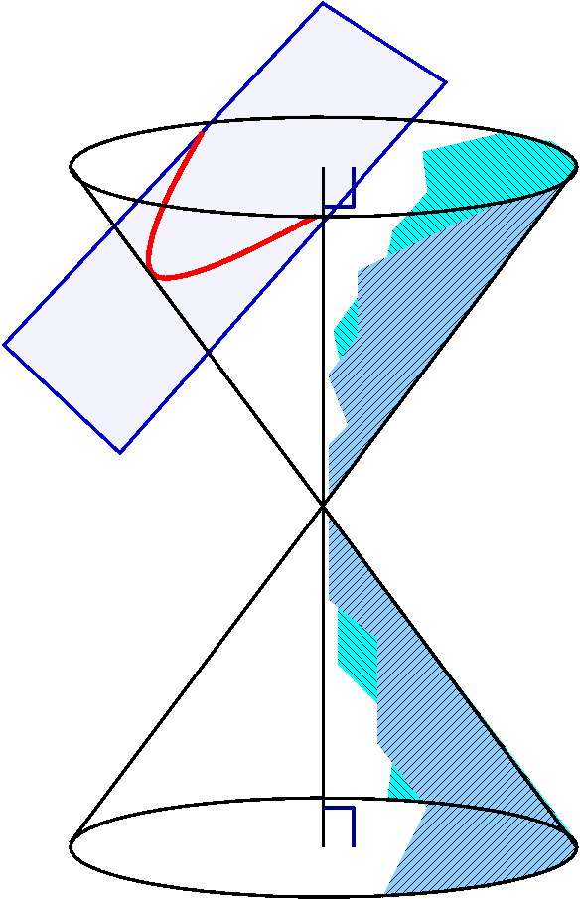
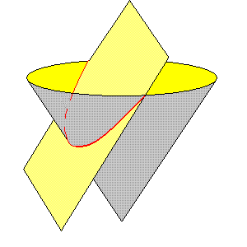
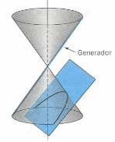
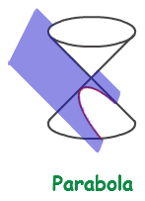
পরাবৃত্ত
পরাবৃত্তঃ- কারিকা রেখার বা উৎপাদক রেখার সমান্তারাল কিন্তু শীর্ষবিন্দুগামী নয় এরূপ কোন সমতল দ্বারা যদি সমবৃত্তীয় কণিককে কর্তন করা হয়, তবে কর্তনকৃত আকারটি কে পরাবৃত্ত বলা হয়।

Slide 11
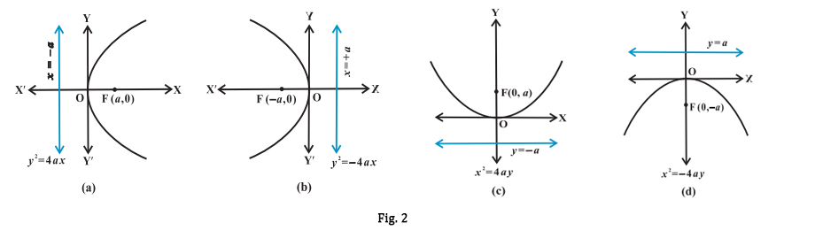
পরাবৃত্তের সমীকরণ এবং লেখচিত্র

Slide 12
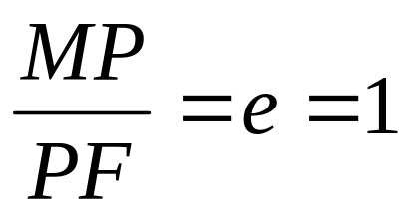
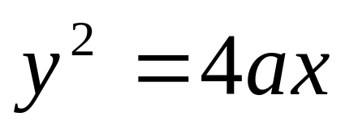
শীর্ষবিন্দু (০,০) এবং অক্ষরেখা x অক্ষের ধনাত্নক দিকের উপর অবস্থিত হলে পরাবৃত্তের সমীকরণ
Y
পরাবৃত্ত হওয়া শর্ত
M
P(x,y)
x=-a
Z
O
F(a,0)
X
পরাবৃত্তের সমীকরণ

Slide 13
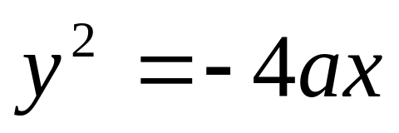
শীর্ষবিন্দু (০,০) এবং অক্ষরেখা x অক্ষের ঋনাত্নক দিকের উপর অবস্থিত হলে পরাবৃত্তের সমীকরণ
Y
PM=PF=e=1
P(-x,y)
M
পরাবৃত্তের সমীকরণ
X=a
o
Z
X
F(-a,0)

Slide 14
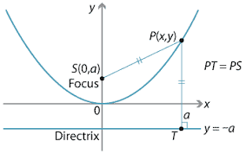
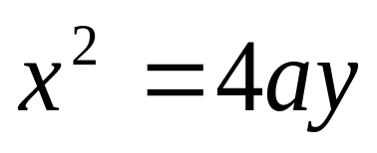
শীর্ষবিন্দু (০,০) এবং অক্ষরেখা Y- অক্ষের ধনাত্নক দিকের উপর অবস্থিত হলে পরাবৃত্তের সমীকরণ
পরাবৃত্তের সমীকরণ

Slide 15
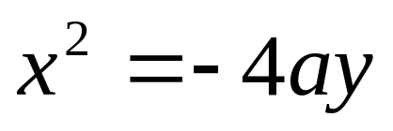
শীর্ষবিন্দু (০,০) এবং অক্ষরেখা Y- অক্ষের ঋনাত্নক দিকের উপর অবস্থিত হলে পরাবৃত্তের সমীকরণ
Y
PM=PF=e=1
Z
M
পরাবৃত্তের সমীকরণ
o
F(0,-a)
P(x,-y)
X

Slide 16
পরাবৃত্তের লেখচিত্র এবং প্রয়োজনীয় সূত্রাবলী
1:- শীর্ষবিন্দুর স্থানাংক = (0,0)
2:- উপকেন্দ্রের স্থানাংক = (a,0)
3:- উপকেন্দ্রিক লম্বের দৈর্ঘ =4a
4:- উপকেন্দ্রিক লম্বের
সমীকরণ, x = a
5:- নিয়ামক বা দিকাক্ষের রেখার
সমীকরণ, x= -a
6:- অক্ষের সমীকরণ, y = 0
৭:- শীর্ষবিন্দুতে স্পর্শক এর সমীকরণ
x = 0.
Y
M
P(x,y)
নিয়ামক রেখা
উপকেন্দ্রিক লম্বের দৈর্ঘ
x=-a
উপকেন্দ্র
অক্ষ
Z
O
F(a,0)
X
শীর্ষবিন্দুর স্থানাংক

Slide 17
প্রদত্ত লেখচিত্র হতে পরাবৃত্তের সমীকরণ নির্ণয়
উপকেন্দ্রের স্থানাংক= (-8,-2)
P(x,y)
M
নিয়ামক রেখার সমীকরন 2x-y=9
Z
A
2x-y=9
S(-8,-2)
পরাবৃত্তের সংজ্ঞা হতে পাই SP = PM

Slide 18
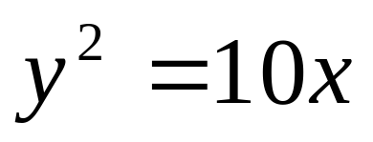
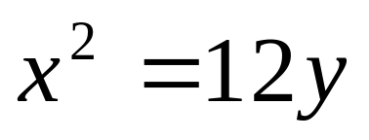
দলগত কাজ
দল-১- পরাবৃত্তের শীর্ষবিন্দু, উপকেন্দ্র, নিয়ামক রেখা, উপকেন্দ্রিক লম্বের সমীকরণ ও দৈর্ঘ, অক্ষরেখার সমীকরণ নির্ণয় কর;
দল-২- সমীকরণের লেখচিত্র আঁক।

Slide 19
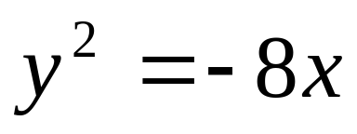
একক কাজ
কণিক কী, কণিকসের প্রকারভেদ লিখ।
পরাবৃত্ত কী, পরাবৃত্তের উপকেন্দ্র, নিয়ামকরেখা, উপকেন্দ্রিক লম্বের দৈর্ঘ বের কর।

Slide 20
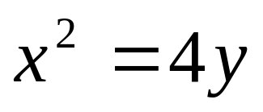
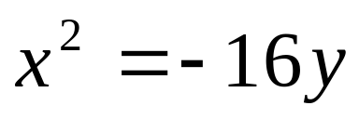
মূল্যায়ন
কণিক কাকে বলে ?
কণিক কি শর্তে পরাবৃত্ত হবে ?
পরাবৃত্তটির লেখচিত্র অংকন কর ?
পরাবৃত্ত এর শীর্ষবিন্দু, উপকেন্দ্র, নিয়ামক রেখা, উপকেন্দ্রিক লম্বের সমীকরণ ও দৈর্ঘ, অক্ষরেখার সমীকরণ নির্ণয় কর;

Slide 21
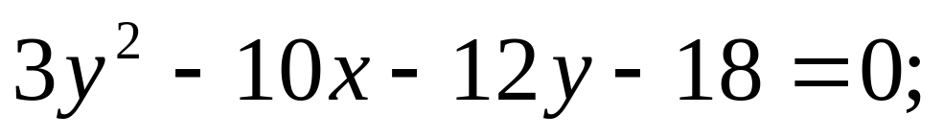
বাড়ির কাজ
পরাবৃত্ত এর শীর্ষবিন্দু, উপকেন্দ্র, নিয়ামকরেখা, উপকেন্দ্রিক লম্বের দৈর্ঘ , অক্ষরেখার সমীকরণ নির্ণয় কর।

Slide 22

ধন্যবাদ সবাইকে

